Slide 1
Boa noite!!!
Começaremos às 19:30. Até lá, fique à vontade!
Se você ainda não possui uma conta da Microsoft, obtenha uma aqui: account.microsoft.com
Todos os exercícios serão realizados no seu próprio dispositivo em um navegador da web. Comece clonando nosso repositório Azure:
https://notebooks.azure.com/pedro-osvm/projects/data-science-2

Slide 2

Palestrante
Pedro O.S. Vaz-de-Melo
PhD, Professor Adjunto - DCC@UFMG
Speaker Bio: possui graduação em Ciência da Computação pela Pontifícia Universidade Católica de Minas Gerais (2003) e mestrado em Informática pela Pontifícia Universidade Católica de Minas Gerais (2007). Concluiu seu doutorado pela Universidade Federal de Minas, com doutorado sanduíche na Carnegie Mellon University e com um período de cinco meses como pesquisador visitante no INRIA Lyon. Seu interesse de pesquisa é focado principalmente na descoberta de conhecimento e mineração de dados em sistemas distribuídos e complexos. Pedro publicou mais de sessenta artigos revisados por pares em periódicos, revistas e conferências, como ACM SIGKDD, Neurips, WWW, ICWSM, ACM TKDD, PLOS ONE e IEEE Commag.

Slide 3
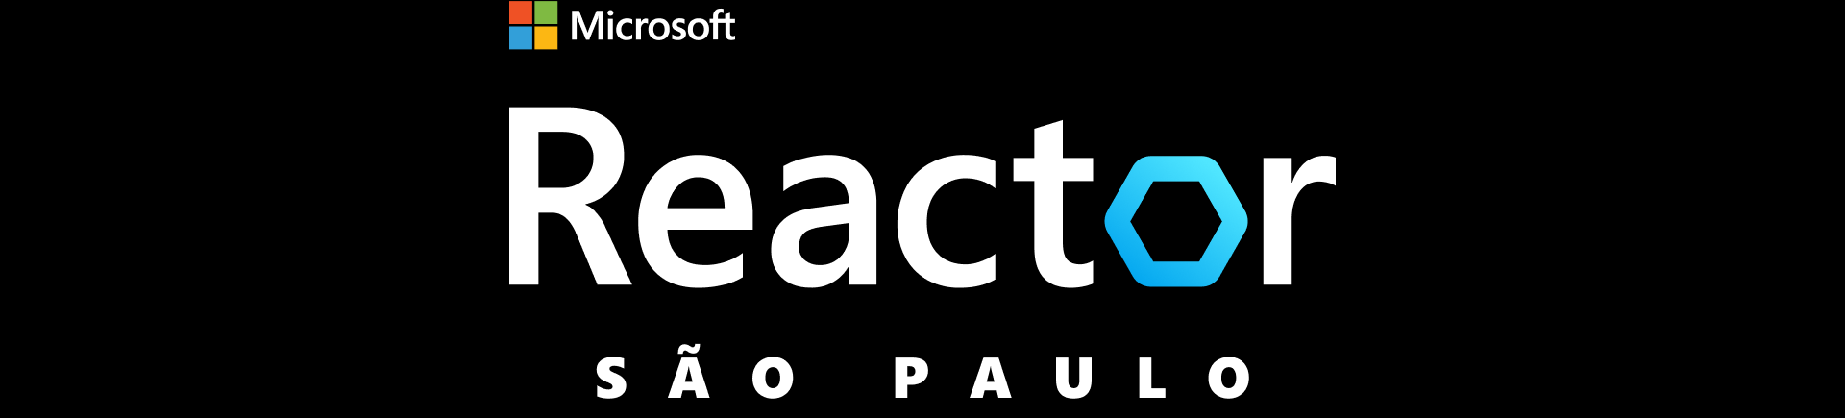
Introdução aos modelos de aprendizado de máquina
Event Code: #7753

Slide 4
Agenda
19:30 Visão geral do aprendizado de máquina
21:15 Q&A
19:50 Predição: regressão linear
21:30 Fim do evento
20:20 Intervalo de 5 minutos
20:25 Classificação: regressão logística
20:50 Classificação: árvores de decisão

Slide 5
Aprendizado de Máquina

Slide 6

Visão geral da seção
Por que o aprendizado de máquina?
Onde a "mágica" da ciência de dados acontece — é divertido!
Automatiza extrapolação e classificação de dados
Produz resultados notáveis na ciência, medicina e negócios
Um serviço líder de streaming de música usa o scikit-learn para alimentar as suas recomendações musicais
Notes:
O aprendizado de máquina alimenta muitos dos resultados notáveis que a revolução dos dados produziu na ciência, na medicina e nos negócios em geral. Ele automatiza a extrapolação e classificação de dados. Melhor ainda, é divertido. O Python possui uma biblioteca poderosa para ML no scikit-learn, que permite que aqueles que estudam e realizam ciência de dados usem algoritmos eficientes sem se incomodar com os detalhes da programação desses algoritmos.
Exemplo genérico
Um serviço líder de streaming de música usa o scikit-learn para alimentar suas recomendações musicais.
Exemplo específico
O Spotify usa o scikit-learn para alimentar suas recomendações musicais para os ouvintes. Por Erik Bernhardsson, gerente de engenharia de descoberta de música e aprendizado de máquina do Spotify, “o Scikit-learn fornece uma caixa de ferramentas com implementações sólidas de vários modelos de ponta e facilita a conexão com aplicativos existentes. Temos usado muito isso para recomendações de música no Spotify, e acho que é o pacote de ML mais bem projetado que já vi até agora ". (https://scikit-learn.org/stable/testimonials/testimonials.html).

Slide 7
Visão geral da seção
O que você vai saber no final desta seção
Visão geral do aprendizado de máquina (Machine Learning, ou ML)
Predição:
Regressão linear
Exemplo: conjunto de dados de habitação nos Estados Unidos
Classificação:
Regressão logística
Exemplo: conjuntos de dados do Titanic
Árvore de Decisão
Exemplo: conjuntos de dados do Titanic revisitado

Slide 8
Análise preditiva e preventiva
Dados
Domain Expertise
O que devo fazer?
Decisões
Ações
O que acontecerá?
Por que isso aconteceu?
Data
Science
O que aconteceu?
Processo manual
Code/Computing Expertise
Math/Statistics
Notes:
Notas:
A ciência de dados está evoluindo de simplesmente tentar descobrir o que aconteceu no passado para
Aprofundar-se e descobrir por que isso aconteceu até
Prever o futuro e descobrir o que acontecerá
O objetivo final é não apenas descobrir o que vai acontecer, mas tomar decisões preventivas e tomar ações automaticamente
Referência:
Microsoft: DATA203x Data Science and Machine Learning Essentials, edx.org

Slide 9
“O aprendizado de máquina é a ciência de fazer os computadores agirem sem serem explicitamente programados, mas permitindo, ao invés disso, que eles aprendam alguns truques por conta própria.”
Dr. Danko Nikolic, Frankfurt Institute for Advanced Studies

Slide 10
Desmistificando o aprendizado de máquina
Idade | Renda anual | Escolaridade | Sexo | Habitação
61 | $65,000 | Moderada | F | Própria
42 | $72,000 | Alta | F | Alugada
18 | $25,000 | Moderada | M | Outra
22 | $36,000 | Baixa | M | Alugada
Dados de Treinamento
31 | $52,000 | High | M | ?
O que conhecemos
"traços", "atributos"
“features”, “attributes”
Coisa a prever
“classe”, “rótulo”,
"class", "label"
Notes:
Ok, exemplo rápido e simples.
Então, como eu disse, o aprendizado de máquina funciona através de algoritmos que processam dados e usam estatísticas para prever uma saída razoavelmente correta.
Como exemplo, imagine que você está tentando prever se alguém aluga ou é dono de sua casa.
Para fazer isso, precisamos de um monte de dados sobre todos os tipos de pessoas que alugam e possuem casas. Neste exemplo, temos a idade, a renda, o nível de escolaridade, o sexo e, é claro, se eles são proprietários ou se alugam.
... lembre-se disso em um "modelo"
Em seguida, usamos esse modelo - incluímos todos os atributos da pessoa que estamos tentando adivinhar sobre - e o modelo nos fornecerá sua melhor previsão sobre se essa pessoa é ou não proprietária ou aluga sua casa.

Slide 11


Como criar um modelo preditivo de ML
Construção
Escolha e configure o seu modelo
Limpe os dados
Filtre os dados
Treino
Use seus dados para treinar e gerar o modelo
Teste
Use seus dados de teste para validar o modelo
Predição
Se o modelo é bom o suficiente, use-o!
Notes:
O ML começa com dados que podem vir de várias fontes. Você pode obter um grande conjunto de dados estáticos, como temperaturas climáticas históricas ou chegadas de aviões dentro do prazo para prever um resultado provável, como a mudança climática global ou se o seu voo de Chicago chegará a tempo. Existem também ferramentas para capturar e transmitir dados em tempo real. Digamos que você esteja em uma corrida de carros e a telemetria chegue a 1 GB por segundo. Se você pudesse construir um modelo que pudesse prever quando um pitstop é mais necessário com base em "atributos" como pressão dos pneus, combustível e temperatura do motor, essa seria a diferença entre ganhar ou não (ou pelo menos NÃO bater no carro)?
A maioria dos dados geralmente precisa ser "limpa" antes de ser usada. Exemplos de limpeza incluem remover linhas com dados ausentes, substituir dados ausentes usando algum algoritmo, remover linhas duplicadas e remover linhas que contêm "anomalias". Os cientistas de dados também realizarão "seleção de atributos" ou a mais avançada e matematicamente intensiva "engenharia de atributos" - na qual você está otimizando seu conjunto de dados para maximizar seu potencial de treinamento. Na prática, tudo isso pode levar muito tempo e geralmente consome de 50% a 80% do tempo necessário para construir o modelo.
Quando os dados estiverem prontos, você seleciona um algoritmo e "treina" o modelo, permitindo que ele itere sobre os dados e encontre padrões nele. Depois disso, vem a pontuação e a avaliação do modelo, que informa como o modelo é capaz de prever resultados. O Aprendizado de Máquina é um processo de tentativa e erro, mas felizmente existem algumas ferramentas e bibliotecas incríveis de código aberto para ajudá-lo. Você já deve ter ouvido falar do termo "aprendizado profundo" - geralmente se refere a algoritmos específicos que podem ser usados em arcabouços populares como Keras, Tensorflow e CNTK. Para criar modelos preditivos inovadores com enormes conjuntos de dados, também é aí que entra o potencial de computação e a flexibilidade de uma plataforma em nuvem como o Azure.

Slide 12
Tipos de aprendizado de máquina
Aprendizado supervisionado
Aprendizado não supervisionado
Observações rotuladas com a classe real para:
Aprender de um conjunto de dados de treinamento
Ensinar o algoritmo a aprender o mapeamento
Aprendizado a partir de observações não rotuladas:
Descobrir padrões e agrupamentos
Exemplo:
Clustering
Algoritmos de recomendação
Notes:
Os modelos de aprendizado de máquina se enquadram em duas grandes categorias: aprendizado supervisionado e não supervisionado. No aprendizado supervisionado, o modelo é "treinado" com um grande volume de dados e os algoritmos são usados para prever um resultado de entradas futuras. A maioria dos modelos de aprendizado supervisionado usa algoritmos de regressão para calcular uma previsão dentro de um conjunto contínuo de resultados possíveis (por exemplo, sua pontuação em um teste), ou algoritmos de classificação para calcular a probabilidade de uma classe dentro de um conjunto finito de resultados possíveis (por exemplo, a probabilidade de um email ser spam ou de uma transação com cartão de crédito ser fraudulenta).
No aprendizado não supervisionado, o computador não é treinado, mas recebe um conjunto de dados e é desafiado a encontrar relacionamentos nele. O K-Means Clustering é um algoritmo comum de aprendizado não supervisionado. Para uma ótima explicação de como ele funciona, consulte https://blog.intercom.io/machine-learning-way-easier-than-it-looks/.

Slide 13
Qual algoritmo usar depende do tipo da predição que você quer fazer
Tipo do Algoritmo | Type of prediction
Classificação | Prevê a categoria, por exemplo, qual seu nível de renda, para qual time de futebol você torce, ou qual partido político você prefere
Regressão | Prevê um valor, por exemplo, a renda anual de alguém ou o preço do gás
Detecção de anomalia | Encontra anomalias nos dados, por exemplo, fraudes de cartão de crédito
Notes:
Os algoritmos de classificação se enquadram em duas categorias: algoritmos de duas classes (também conhecidos como algoritmos de classificação binária) e algoritmos de várias classes. Os algoritmos de duas classes preveem um dos dois resultados possíveis, como se um voo chegará a tempo ou atrasado, ou se um e-mail é spam ou não. Os algoritmos de várias classes escolhem entre um conjunto de resultados, como se um dígito digitalizado representa 0, 1, 2, 3, 4, 5, 6, 7, 8 ou 9. O ML Studio inclui muitos algoritmos de classificação de duas classes e classes múltiplas. Alguns deles usam regressão para calcular a probabilidade de cada resultado possível e escolhem aquele com a maior probabilidade.

Slide 14
Vamos começar clonando o Notebook do nosso workshop
https://notebooks.azure.com/pedro-osvm/projects/data-science-2
Se você ainda não tem uma conta da Microsoft, comece aqui:
account.microsoft.com

Slide 15
Predição: regressão linear

Slide 16
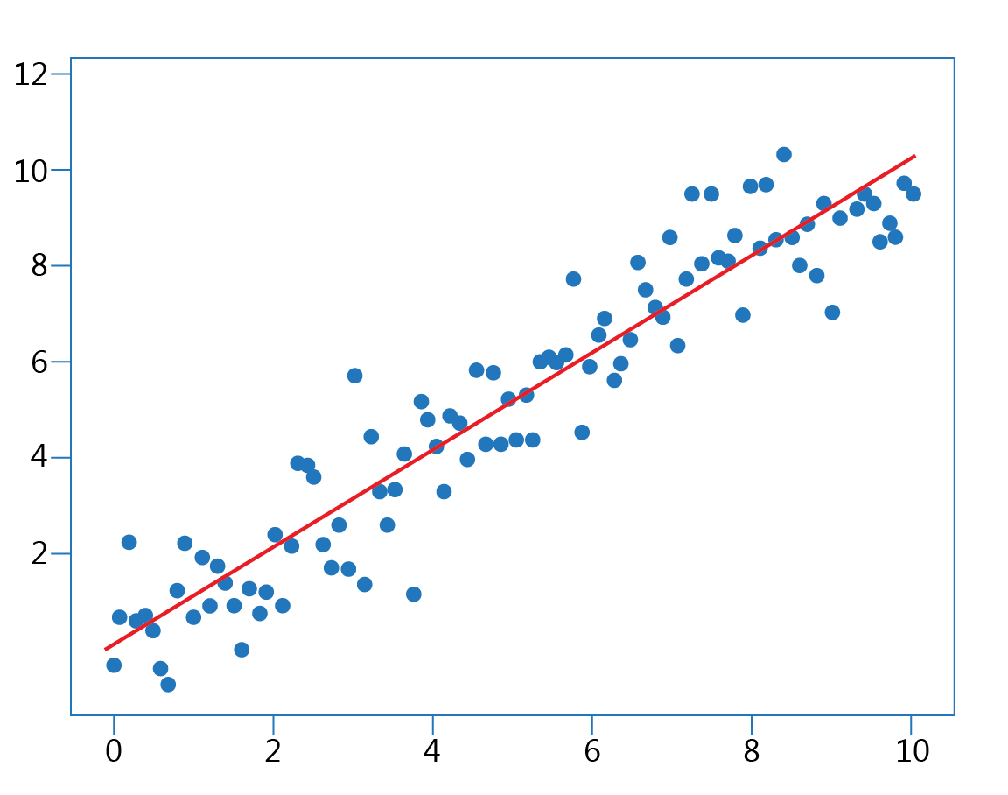
Predição: regressão linear
“Desenhe uma linha”:
Extrapola tendências a partir de dados existentes
Exemplo: Dados de habitação dos E.U.A. (U.S. Housing dataset)
Notes:
Indiscutivelmente, a forma mais simples de ML é desenhar uma linha conectando dois pontos e fazer previsões sobre onde essa tendência pode levar. Mas e se você tiver mais de dois pontos - e esses pontos não estiverem alinhados corretamente? E se você tiver pontos em mais de duas dimensões? É aqui que entra a regressão linear.
Formalmente, a regressão linear é usada para prever uma resposta quantitativa (os valores em um eixo Y) que depende de um ou mais preditores (valores em um ou mais eixos que são ortogonais a Y, geralmente apenas considerados coletivamente como X). A suposição que trabalhamos é que a relação entre os preditores e a resposta é mais ou menos linear. O objetivo da regressão linear é ajustar uma linha reta da melhor maneira possível para minimizar o desvio entre nossas respostas observadas no conjunto de dados e as respostas previstas por nossa linha, a aproximação linear. (O meio mais comum de avaliar esse erro é chamado de método dos mínimos quadrados; ele consiste em minimizar o número que você obtém ao elevar ao quadrado a diferença entre o valor previsto e o valor real e somar todas essas diferenças ao quadrado para todo o conjunto de dados.)

Slide 17
Intervalo de 5 minutos

Slide 18
Classificação: regressão logística

Slide 19
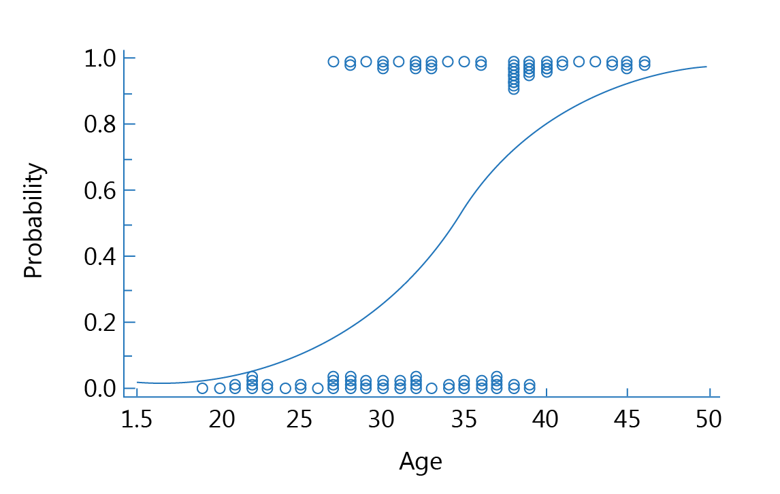
Classificação: regressão logística
Classificação binária:
Ajuste uma curva "S" entre 0 e 1
0 é a condição falsa
1 é a verdadeira
Exemplo: conjunto de dados do Titanic
Notes:
Classificação: regressão logística
Se nossa analogia simples da análise preditiva estava traçando uma linha através de pontos e extrapolando a partir disso, a classificação pode ser descrita em sua forma mais simples como desenhar linhas em torno de grupos de pontos.
Enquanto a regressão linear é usada para prever respostas quantitativas, a regressão logística é usada para problemas de classificação. Formalmente, a regressão logística prediz a resposta categórica (Y) com base em preditores (X). A regressão logística possui vários nomes e também é conhecida na literatura acadêmica como regressão logit, classificação de entropia máxima (MaxEnt) e classificador log-linear. Nesse algoritmo, as probabilidades que descrevem os possíveis resultados de um único estudo são modeladas usando uma função sigmóide (curva “S”). As funções sigmóides pegam qualquer valor e o transformam entre 0 e 1, o que pode ser usado como uma probabilidade de previsão de uma classe, com o objetivo de preditores mapearem para 1 quando algo pertence à classe, e 0 quando não.

Slide 20
Classificação: árvores de decisão

Slide 21
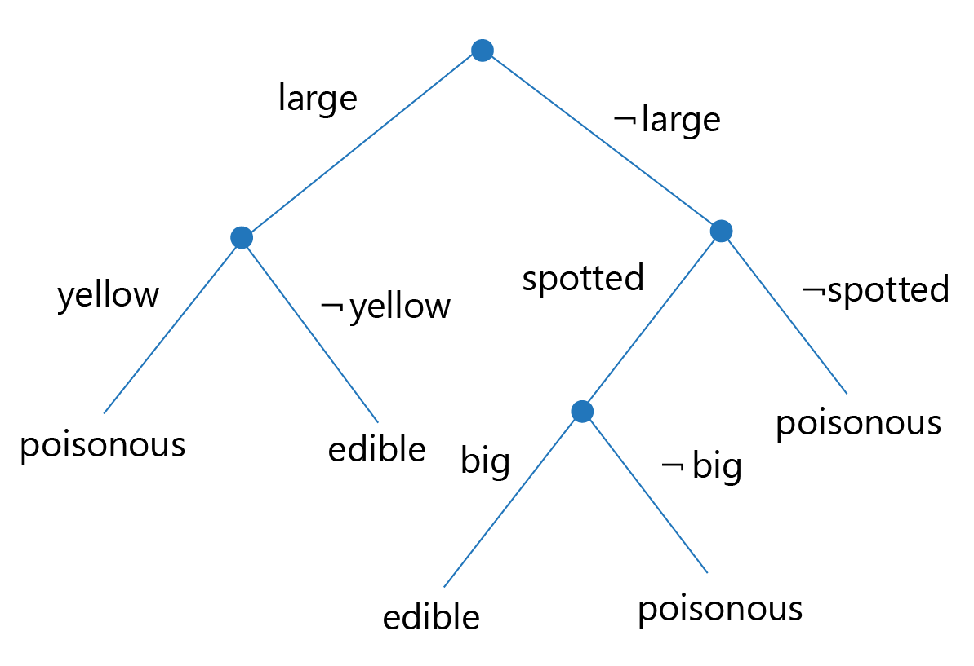
Classificação: árvores de decisão
Classificação binária:
Questões de V ou F (True/False) em cada nó
Modelo interpretável por humanos
Notes:
Classificação: árvores de decisão
Se a regressão logística usa observações sobre variáveis para balançar uma agulha metafórica entre 0 e 1, a classificação baseada em árvores de decisão cria programaticamente uma decisão Sim / Não para classificar itens.

Slide 22
Q&A

Slide 23
Obrigado!
olmo@dcc.ufmg.br

Slide 24

Thank You!
meetup.com/Microsoft-Reactor-Sao-Paulo/
@MSFTReactor
http://www.youtube.com/c/MicrosoftReactor
aka.ms/ReactorEmailSignUp

Slide 25
Microsoft Reactor Launch and approach
Event Code: #7753

